Slide 1
Государственное автономное учреждение здравоохранения Республики Коми «Консультативно-диагностический центр»
Тема: «Основные документы, регламентирующие деятельность лабораторной службы»
Докладчик: Несанелис Ю.А.

Slide 2
Факторы, отражающие юридический аспект деятельности медицинского персонала:
знание своих прав и обязанностей;
знание нормативно-правовой базы профессиональной деятельности;
уверенность в возможности защиты своих прав;
наличие возможности обратиться за юридической помощью;
защита профессиональных интересов сестринского персонала профессиональными сестринскими ассоциациями.

Slide 3
Профессиональный риск, связанный с юридическим аспектом:
психосоматические расстройства;
синдром хронической усталости;
синдром эмоционального выгорания.

Slide 4
Федеральный закон Российской Федерации от 21 ноября 2011 года
№323-ФЗ
«Об основах охраны здоровья граждан в Российской Федерации»
Глава 1. Общие положения (предмет регулирования ФЗ,
основные понятия используемые в ФЗ).
Глава 2. Основные принципы охраны здоровья.
Глава 3. Полномочия федеральных органов государственной власти, органов государственной власти субъектов Российской Федерации.
Глава 4. Права и обязанности граждан в сфере охраны здоровья.
Глава 5. Организация охраны здоровья.
Глава 6. Охрана здоровья матери и ребенка, вопросы семьи и репродуктивного здоровья.

Slide 5
Глава 7. Медицинская экспертиза и медицинское освидетельствование.
Глава 8. Медицинские мероприятия, осуществляемые в связи со смертью человека.
Глава 9. Медицинские работники и фармацевтические работники, медицинские организации.
Глава 10. Программа государственных гарантий бесплатного оказания гражданам медицинской помощи.
Глава 11. Финансовое обеспечение в сфере охраны здоровья.
Глава 12. Организация контроля в сфере охраны здоровья.
Глава 13. Ответственность в сфере охраны здоровья.
Глава 14. Заключительные положения.

Slide 6
Федеральный закон Российской Федерации
От 30 марта 1999 года
№ 52-ФЗ
«О санитарно-эпидемиологическом благополучии населения»
Глава 1. Общие положения.
Глава 2. Права и обязанности граждан, индивидуальных предпринимателей и юридических лиц в области обеспечения санитарно-эпидемиологического благополучия населения.
Глава 3. Санитарно-эпидемиологические требования обеспечения безопасности среды обитания для здоровья человека.

Slide 7
Глава 4. Санитарно- противоэпидемические
(профилактические) мероприятия.
Глава 5. Государственное регулирование в области обеспечения санитарно-эпидемиологического благополучия населения.
Глава 6. Организация федерального государственного санитарно- эпидемиологического надзора.
Глава 7. Ответственность за нарушение санитарного законодательства.
Глава 8. Заключительные положения.

Slide 8
Федеральный закон Российской Федерации
от 26 июня 2008 года
№ 102-ФЗ
«Об обеспечении единства измерений»
Глава 1. Общие положения(цели и сфера действия ФЗ,
основные понятия , законодательство).
Глава 2. Требования к изменениям, единицам величин, эталонам единиц величин, стандартным образцам, средствам измерений.
Глава 3. Государственное регулирование в области обеспечения единства измерений.
Глава 4. Калибровка средств измерений.
Глава 5. Аккредитация в области обеспечения единства измерений.

Slide 9
Глава 6. Федеральный информационный фонд по обеспечению единства измерений.
Глава 7. Организационные основы обеспечения единства измерений.
Глава 8. Ответственность за нарушения законодательства Российской Федерации об обеспечении единства измерений.
Глава 9. Финансирование в области обеспечения единства измерений.
Глава 10. Заключительные положения.

Slide 10
Приказ МЗ РФ от 25 декабря 1997 года № 380
«О состоянии и мерах по совершенствованию лабораторного обеспечения диагностики и лечения пациентов в учреждениях здравоохранения Российской Федерации»

Slide 11
Рассмотреть состояние лабораторного обеспечения .
Организовать работу КДЛ.
Принять меры по дальнейшему развитию и укреплению материально-технической базы КДЛ.
Обеспечить в полном объёме проведение клинических лабораторных исследований.
Повысить уровень руководства.
Усилить роль региональных организационно-методических центров.
Планирование мероприятий по организации и повышению эффективности КДЛ.
Внедрение лабораторных технологий.

Slide 12
Привести наименование должностей в КДЛ в соответствии с настоящим приказом.
Использовать расчётные нормы времени и методику расчёта цен на лабораторные исследования.
Предоставить право главным врачам учреждений здравоохранения устанавливать численность персонала.
Обеспечить регулярную подготовку специалистов.
Разработать номенклатуру и перечень лабораторных исследований.
Осуществлять приём квалификационного экзамена для получения сертификата специалиста по специальности «Клиническая лабораторная диагностика».

Slide 13
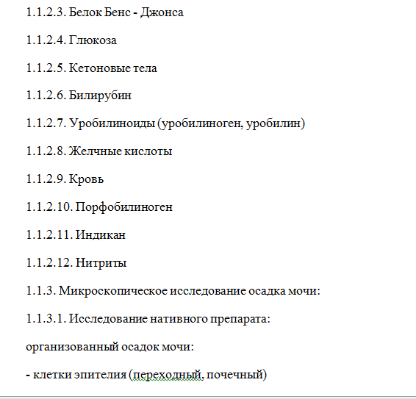
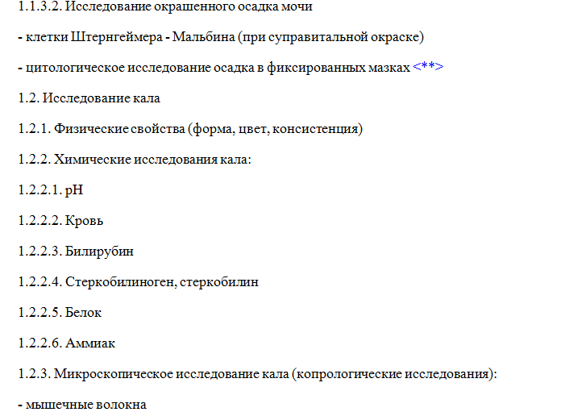
Приказ МЗ РФ от 21 февраля 2000 года № 64
«Об утверждении номенклатуры клинических лабораторных исследований»

Slide 14
Приказ МЗ РФ от 7 февраля 2000 года
№ 45
«О системе мер по повышению качества клинических лабораторных исследований в учреждениях здравоохранения Российской Федерации»

Slide 15
Приложение 1
Положение об организации управления качеством клинических лабораторных исследований в учреждениях здравоохранения
Система мер по управлению качеством клинических лабораторных исследований:
Планирование качества
Управление качеством
Обеспечение качества
Контроль качества
Содействие главных специалистов
по КДЛ
Типовая модель «Руководства по качеству исследований в клинико диагностической лаборатории»:
Общая часть(структура КДЛ, кадровое обеспечение, условия деятельности)
Система обеспечения качества деятельности КДЛ
Учётно-отчётная документация
Перечень основных документов

Slide 16
Приложение 2
Правила внутрилабораторного контроля качества количественных лабораторных исследований
Основные положения:
Термины и определения
Погрешности измерения
Внутрилабораторный контроль качества лабораторных исследований с использованием контрольных материалов:
Контрольные материалы (виды, требования)
Порядок проведения контроля качества
Правила проведения контроля качества с использованием проб пациентов

Slide 17
Приложение 3
Временные нормы точности клинических лабораторных исследований
Предельно допустимые значения систематических и случайных погрешностей результатов клинических лабораторных исследований.
Биологически обоснованные нормы аналитической точности клинических лабораторных исследований и методика их расчёта:
Принятые обозначения
Принципы расчёта целевых значений
Принципы расчёта допустимых пределов погрешностей

Slide 18
Приказ МЗ РФ от 26 мая 2003 года
№ 220
«Об утверждении отраслевого стандарта «Правила проведения внутрилабораторного контроля качества количественных методов клинических лабораторных исследований с использованием контрольных материалов»
Создан с целью нормативного обеспечения повседневных внутрилабораторных процедур контроля качества.

Slide 19
Приказ МЗ РФ от 3 августа 2012 года
№ 66н
«Об утверждении порядка и сроков совершенствования медицинскими работниками профессиональных знаний и навыков путём обучения по дополнительным профессиональным образовательным программам в образовательных и научных организациях».

Slide 20
Приказ МЗ и СР РФ от 23 июля 2010 года
№ 541н
«Об утверждении Единого квалификационного справочника должностей руководителей, специалистов и служащих», раздел «Квалификационные характеристики должностей работников в сфере здравоохранения».
Характеристики должностей
Должностные обязанности
Требования
Главный
врач
Санитар-
водитель

Slide 21
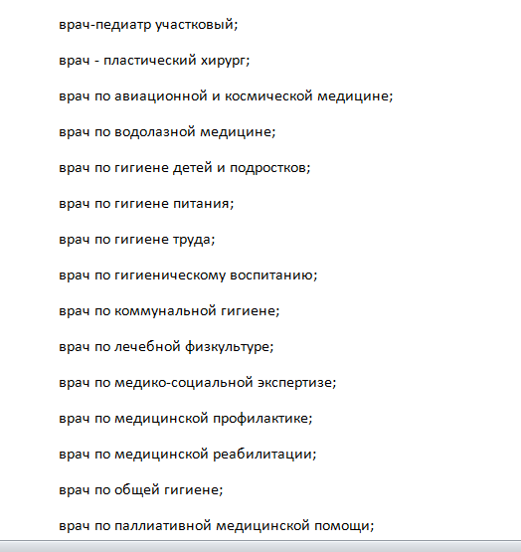
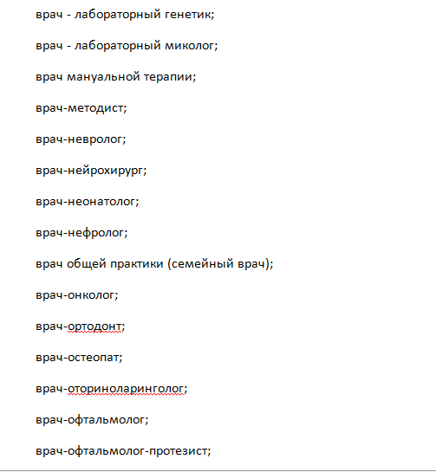
Приказ МЗ РФ от 20 декабря 2012 года № 1183н
«Об утверждении номенклатуры должностей медицинских работников и фармацевтических работников»

Slide 22
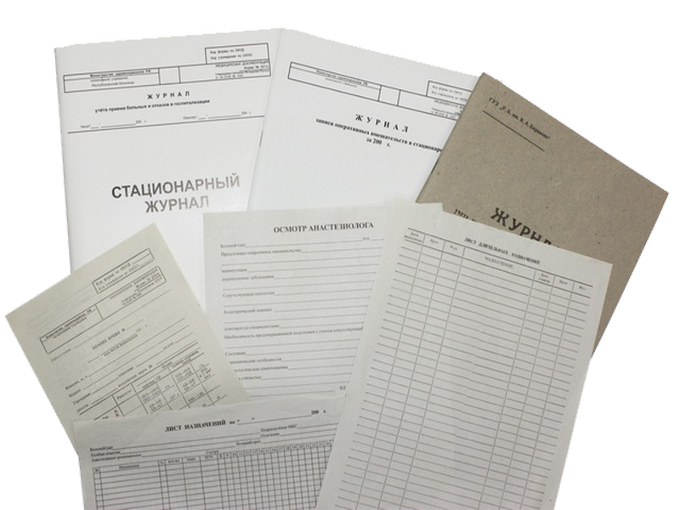
Приказ МЗ СССР от 4 октября 1980 года № 1030
«Об утверждении форм первичной медицинской документации учреждений здравоохранения»

Slide 23
Приказ МЗ и СР РФ от 12апреля 2011 года
№ 302н
«Об утверждении перечней вредных и (или) опасных производственных факторов и работ, при выполнении которых проводятся обязательные предварительные и периодические медицинские осмотры (обследования),и порядка проведения обязательных предварительных и периодических медицинских осмотров(обследований) работников, занятых на тяжёлых работах и на работах с вредными и (или) опасными условиями труда»

Slide 24
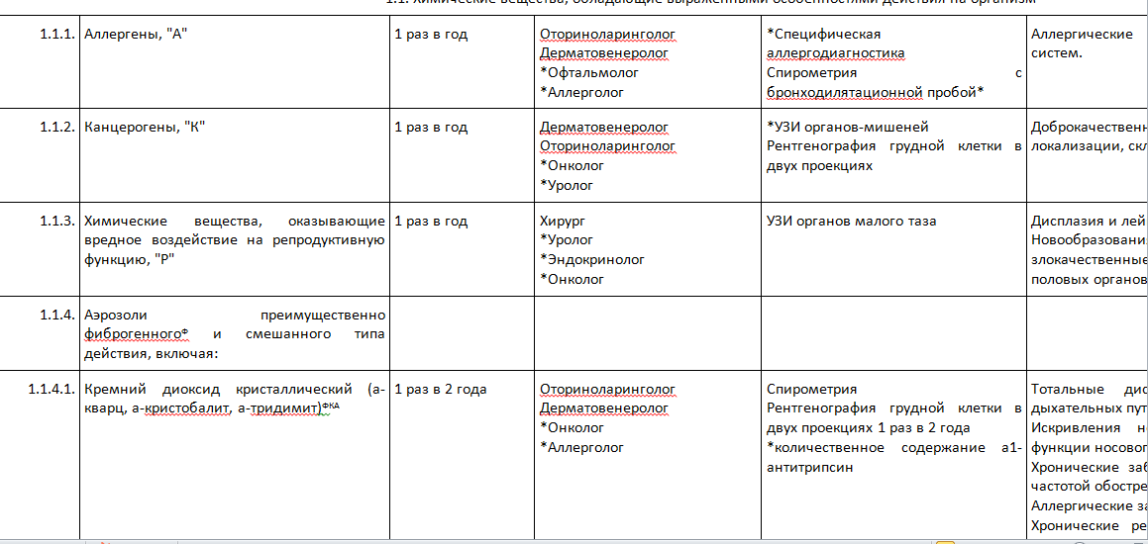
Приложение 1
Перечень факторов при которых проводятся медицинские осмотры
Химические факторы
Биологические факторы
Физические факторы
Факторы трудового процесса
Приложение 2
Перечень работ при выполнении которых проводятся медицинские осмотры
Приложение 3
Порядок проведения медицинских осмотров

Slide 25
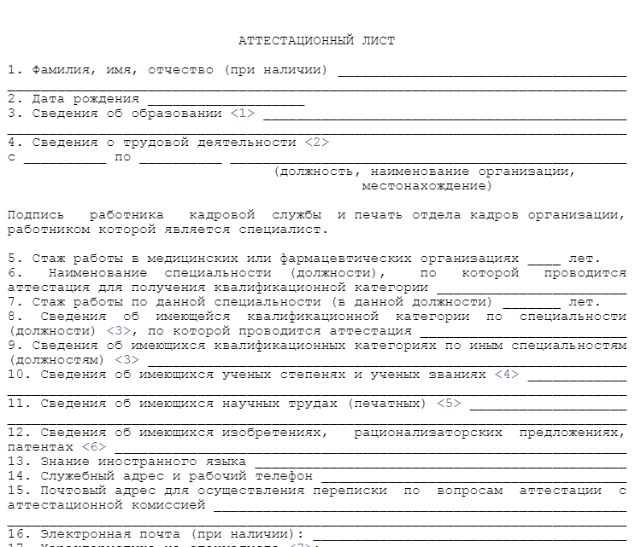
Приказ МЗ РФ от 23 апреля 2013 года
№ 240н
«Порядок и сроки прохождения медицинскими работниками и фармацевтическими работниками аттестации для получения квалификационной категории»
Общие положения
Формирование аттестационных комиссий
Проведение аттестации

Slide 26
Приказ МЗ и МЕДПРОМ РФ
от 16 августа 1994 года
№ 170
«О мерах по совершенствованию профилактики и лечения ВИЧ-инфекции в Российской Федерации»

Slide 27
Приложение 1
Методические указания по организации лечебно-диагностической помощи и диспансерного наблюдения за больными ВИЧ-инфекцией и СПИДом
Клиника, диагностика и лечение ВИЧ-инфекции
Диспансерное наблюдение
Этапность медицинской помощи больным ВИЧ-инфекцией
Приложение 2
Приложение 3
Рекомендуемый перечень специалистов подразделений территориального Центра по профилактике и борьбе со СПИДом
Положение о кабинете психосоциального консультирования и добровольного обследования на ВИЧ
Общие положения
Задачи кабинета
Функциональные обязанности сотрудников кабинета

Slide 28
ГОСТ Р ИСО 15189-2015
Национальный стандарт Российской Федерации. Лаборатории медицинские. Частные требования к качеству и компетентности.
Вступил в силу с 1 июня 2016 года.
Разработан в Московском государственном медицинском университете
им. И.М.Сеченова
Область применения
Нормативные ссылки
Термины и определения
Требования к менеджменту
Технические требования (персонал, помещения, оборудование, реагенты, выдача результатов и т. д.)

Slide 29
ГОСТ Р 530079.4-2008
Технологии лабораторные клинические. Обеспечение качества клинических лабораторных исследований. Часть 4. Правила ведения преаналитического этапа.
Утверждён 18 декабря 2008 года.
Введён в действие с 1января 2010 года.
Область применения
Нормативные ссылки
Правила ведения преаналитического этапа клинических лабораторных исследований:
Общие положения
Требования к условия и процедурам взятия биоматериала
Особенности условий взятия специальных видов исследований
Процедуры первичной обработки образцов
Требования к условиям хранения и транспортировки образцов

Slide 30
Постановление от 18 мая 2010 года №58
Об утверждении СанПиН 2.1.3.2630-10.
«Санитарно-эпидемиологические требования к организациям, осуществляющим медицинскую деятельность»
Общие требования к организациям, осуществляющим медицинскую деятельность
Организация дезинфекционных и стерилизационных мероприятий в организациях, осуществляющих медицинскую деятельность
Профилактика внутрибольничных инфекций в стационарах(отделениях) хирургического профиля
Профилактика внутрибольничных инфекций в акушерских стационарах (отделениях)
Санитарно-гигиенические требования к стоматологическим медицинским организациям
Санитарно-эпидемиологические требования к устройству, оборудованию и эксплуатации фельдшерско-акушерских пунктов, амбулаторий

Slide 31
Постановление от 9 декабря 2010 года №163
Об утверждении СанПиН 2.1.7.2790-10
«Санитарно-эпидемиологические требования к обращению с медицинскими отходами»
Область применения и общие положения
Классификация медицинских отходов
Требования к организации системы обращения с медицинскими отходами
Требования к сбору медицинских отходов
Способы и методы обеззараживания и (или) обезвреживания медицинских отходов классов Б и В
Требования к условиям временного хранения(накопления) медицинских отходов
Требования к организации транспортирования медицинских отходов
Учёт и контроль за движением медицинских отходов
Производственный контроль
Требования к организации участка по обращению с медицинскими отходами классов Б и В

Slide 32
Постановление от 28 января 2008 года №4
Об утверждении санитарно-эпидемиологических правил
СП 1.3.2322-08
«Безопасность работы с микроорганизмами 3-4 групп патогенности (опасности) и возбудителями паразитарных болезней»
Область применения
Требования к организации работ с патогенными биологическими агентами 3-4 групп
Требования к порядку действий по ликвидации аварий при работе с патогенными биологическими агентами
Организация контроля выполнения требований биологической безопасности

Slide 33
Постановление от 28 ноября 2013 года №64
Об утверждении санитарно-эпидемиологических правил
СП 1.3.3118-13
«Безопасность работы с микроорганизмами 1-2 групп патогенности (опасности)»
Область применения
Требования к организации работ с ПБА 1-2 групп в лабораториях
Требования к работе в госпиталях, изоляторах и обсерваторах в очагах заболеваний, вызванных микроорганизмами 1-2 групп патогенности
Требования к патолого-анатомической работе в очагах заболеваний, вызванных микроорганизмами 1-2 групп патогенности
Требования к порядку выезда сотрудников организации, работающих с ПБА
Организация контроля

